Slide 1
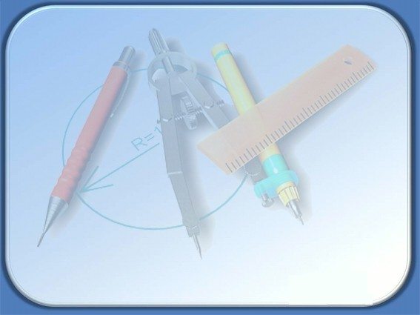
Використання ІКТ на уроках геометрії
Підготувала : вчитель
математики НВК № 33 Ігнашева О.О.

Slide 2
Предмет математики настільки серйозний, що не варто пропускати нагоди зробити його трохи цікавішим
Б.Паскаль

Slide 3
Геометричні перетворення

Slide 4















12
10
11
2
15
Завдання № 9
9
6
1
13
14
8
4
3
Пройти тестування в середовищі Test-W2
7
9
Кликни кнопку, щоб випала куля з номером.

Slide 5
12
10
11
2
15
Завдання № 7
9
6
1
13
14
8
Скласти алгоритм побудови образу точки М при повороті навколо точки О на 60⁰
4
3
7
7
Кликни кнопку, щоб випала куля з номером.

Slide 6
Кут повороту 60⁰
110
100
80
70
120
90
М₁
60
130
80
100
50
140
70
110
60
120
40
150
50
130
40
140
30
160
30
150
20
20
160
170
170
10
10
180
0
180
0
О
М

Slide 7
Завдання № 3
12
10
11
2
15
9
6
1
13
14
8
4
3
Які літери мають вісь симетрії?
7
3
Кликни кнопку, щоб випала куля з номером.

Slide 8
А
Б
Ф
Г
0
Э
Ю
Ж
Н
П
Ш

Slide 9
R
Y
S
V
Х
С
D
W
U
М
В

Slide 10
Завдання № 2
12
10
11
2
15
9
6
1
13
Які види геометричних перетворень спостерігаються в картинах
М. Ешера
14
8
4
3
7
2
Кликни кнопку, щоб випала куля з номером.

Slide 11
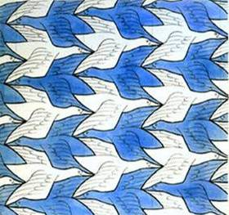
Notes:
Параллельный перенос.

Slide 12
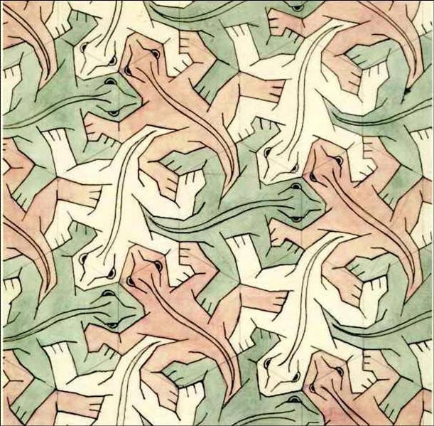
Notes:
М. Эшер «Ящерицы». Здесь можно увидеть поворот на 60(градусов). Найдите другие повороты, с другим центром. Параллельный перенос.

Slide 13
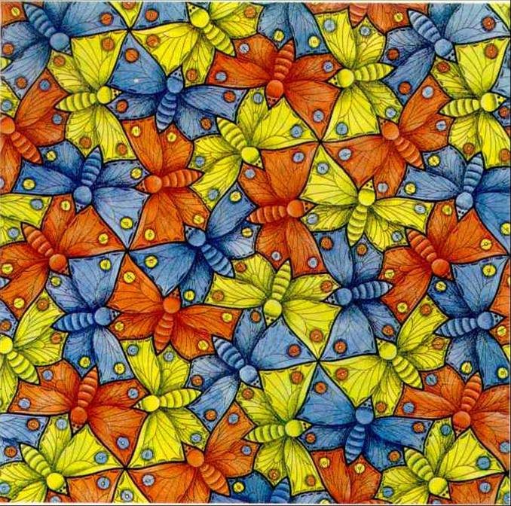
Notes:
М. Эшер «Бабочки». Поворот. Центральная симметрия. Параллельный перенос.

Slide 14
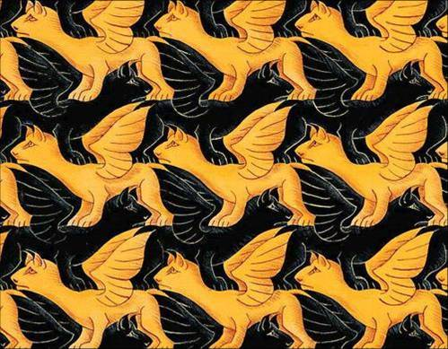
Notes:
Параллельный перенос

Slide 15
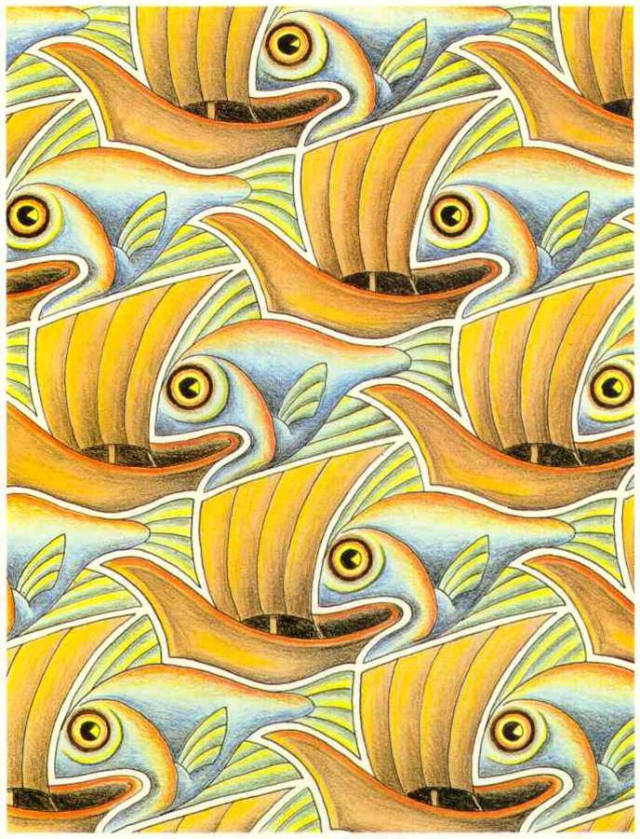
Notes:
М. Эшер. «Рыба, заглатывающая корабль». Параллельный перенос.

Slide 16
Завдання № 4
12
10
11
2
15
9
6
1
13
Назвіть вісь симетрії обличчя людини
14
8
4
3
7
4
Кликни кнопку, щоб випала куля з номером.

Slide 17
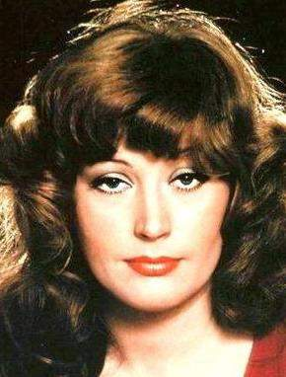
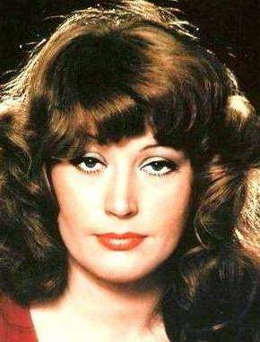
Чи взнаєте ВИ цих жінок? Це дуже відома людина. На одній картинці поєднані ліві половинки фотографії-оригінала, на іншій – праві. Хто зображений на фотографії
О
Р
И
Г
І
Н
А
Л
Насправді обличчя людини не є ідеально симетричним.

Slide 18
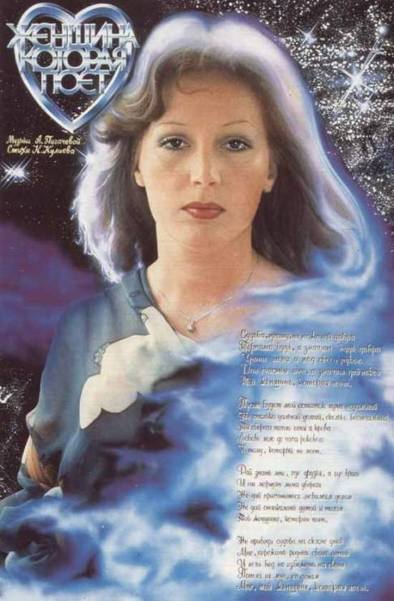
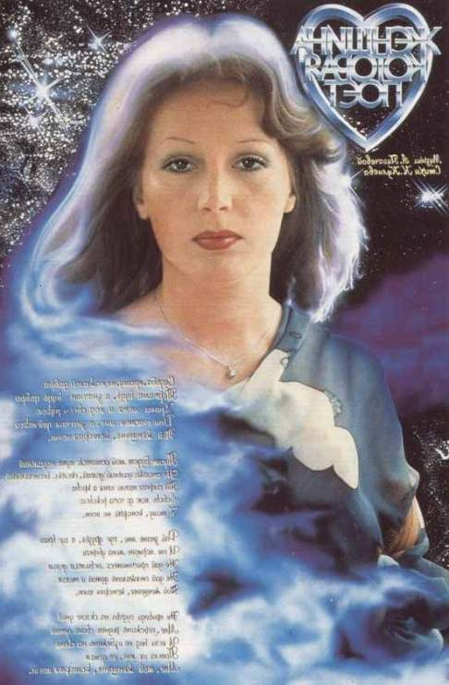

Slide 19
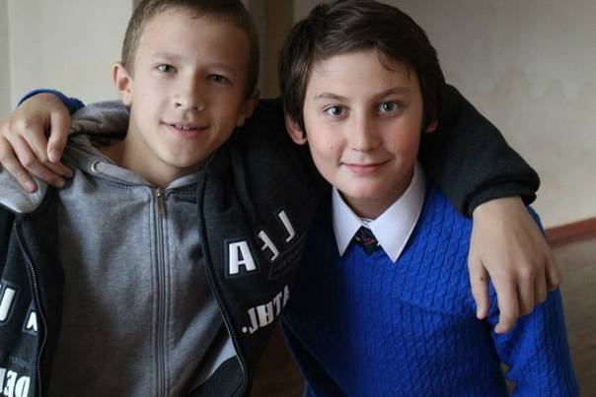
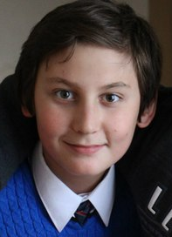

Slide 20
12
10
11
Завдання № 15
2
15
9
6
1
13
14
8
4
3
Складіть орнамент, використовуючи геометричні перетворення
7
15
Кликни кнопку, щоб випала куля з номером.

Slide 21


Slide 22
12
10
11
2
15
Завдання № 12
9
6
1
13
14
8
4
Домашнє завдання.
Створити презентацію на тему «Геометричні перетворення навколо нас»
3
7
12
Кликни кнопку, щоб випала куля з номером.

